Slide 1
2D게임프로그래밍 게임제작
2014182018 박찬희

Slide 2
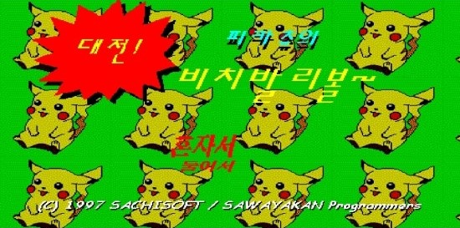
어릴적 즐겼던 피카츄배구에 좀 더 게임을 즐길 수 있는 요소를 추가
공을 받아낼 때 마다 “스매쉬 게이지”를 쌓아서 상대방에게 강력한 공격을 날릴 수 있게 함
점수를 잃을 때마다 랜덤한 아이템을 지급해서 게임의 다양성을 추구 EX)공 느리게 하기,상대방 0.5초동안 멈추게 하기, 상대방 점프높이 낮추기, 아이템은 최대 한 개만 보유가능

Slide 3
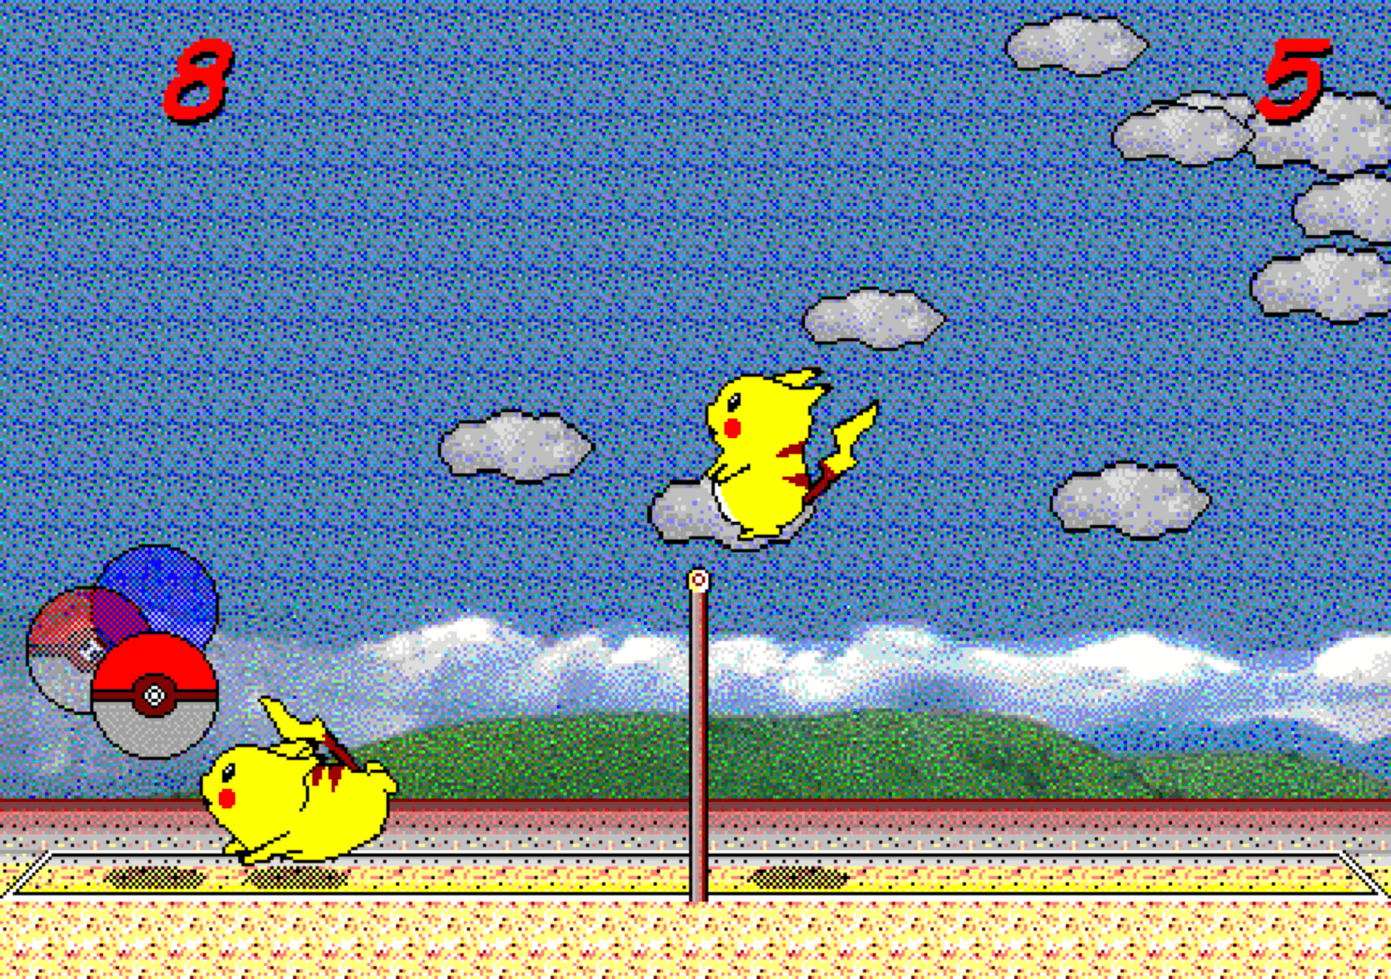
10점을 먼저 따내면 승리
점수의 기준은 나의 진영에 공이 바닥에 닿으면
상대방의 점수
게임시간 제한 X, 무조건 10점 승리방식
가운데 네트를 기준으로 상대방의 진영으로 넘어갈 수 없음
점프는 최대 가운데네트 높이에서 피카츄한마리가 더 들어가도록 제한
1p는 R,D,F,G키 +Z키,Q키 2p는 방향키와 엔터키,우측 쉬프트키로 조작

Slide 4
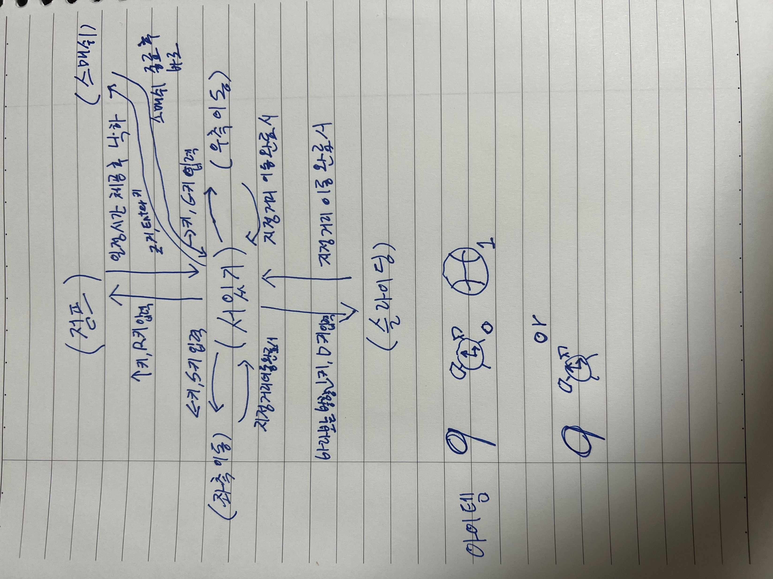
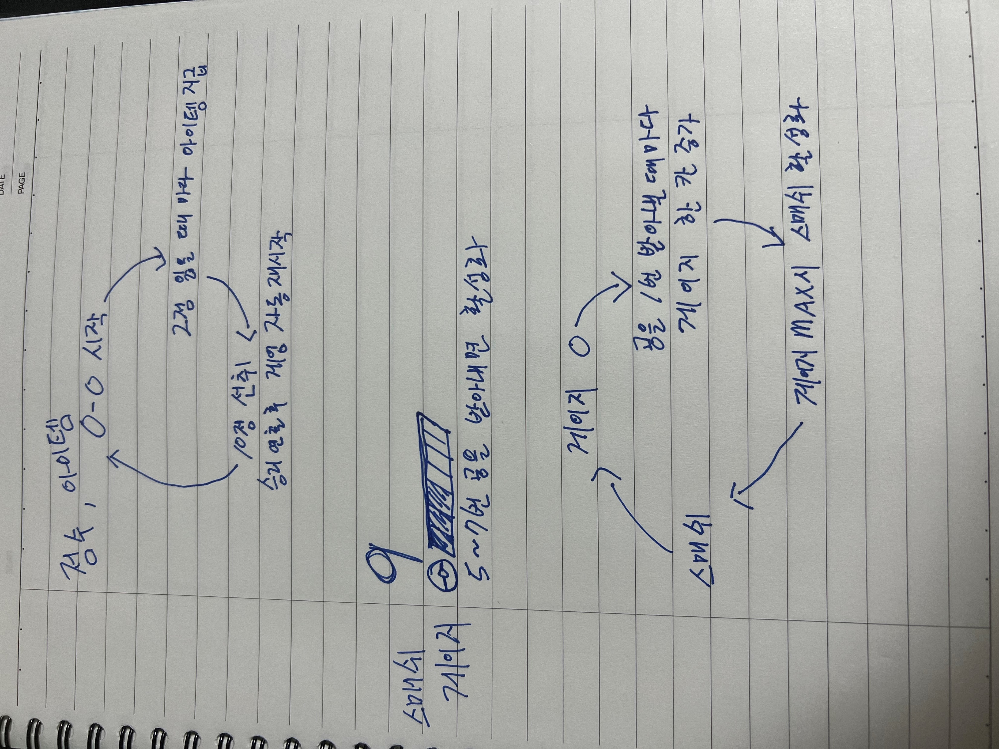

Slide 5
10/16~22 1주 | 게임로직 구현 및 캐릭터 이동 구현 | 11/13~19 5주 | 스매쉬 구현, 아이템사용 구현
10/23~29 2주 | 게임로직 구현 및 캐릭터 이동 구현 | 11/20~26 6주 | 중간점검
10/30~11/5 3주 | 중간점검 | 11/27~12/3 7주 | 게임이미지 추가,보수작업
11/6~12 4주 | 공의 움직임 구현,충돌구현 | 12/4~10 8주 | 마무리 점검
※ 중간점검 주에서 별다른 예외가 없이 그 전까지 개발단계가 정상작동 한다면 다음주에 할 개발일정을 미리 당김

